Slide 1
worldbibleplans.com/languages/finnish/index.html
Vaiheittaiset Ohjeet

Slide 2
Oletko kristittynä koskaan lukenut koko Raamattua läpi?
Miksi ei?
Ei
Luuletko, että kristittynä on tärkeää lukea koko Raamattu
Ei
Kyllä
Oliko siitä hyötyä elämällesi?
Kyllä
Käytitkö lukusuunnitelmaa?
Kyllä
Ei
Kyllä
Ei
Onko se liian pelottavaa? Se on suuri vaikea kirja lukea?
Onko se liian tylsää?
Mikä estää sinua lukemasta koko Raamattua?
Miksi ei? Olisiko yksinkertainen lukusuunnitelma auttanut lisäämään hyötyä?
Tekikö lukusuunnitelma tehtävästä helpommin hallittavan?
Olisiko räätälöity lukusuunnitelma tehnyt tehtävästä helpommin hallittavan?
Ei
Kyllä
Viekö se liikaa aikaa?
Ovatko suunnitelmat, joissa on pyhiä kirjoituksia, liian kalliita?
Kyllä
Kyllä
Kyllä
Kyllä
Kyllä
Ei
WBP tarjoaa ILMAISIA suunnitelmia, joissa on useita teemoja, kuten kronologinen, M'Cheyne jne., lisätäkseen vaihtelua
WBP:llä on ILMAISIA Raamatun lukusuunnitelmia, jotka tukevat mitä tahansa aikasitoumusta 5 minuutista 60 minuuttiin päivässä tai mihin tahansa määrään päiviä viikossa.
WBP tarjoaa ILMAISIA paketteja helposti luettavina käännöksinä. Suurimmatkin tehtävät ovat toteutettavissa, kun ne jaetaan pieniin, helposti hallittaviin vaiheisiin.
Me WBP:ssä uskomme, että Raamatun lukeminen tuo valtavasti hyötyä meidän kaikkien elämään.
Mitä suunnitelmaa käytit? WBP:llä on valtava valikoima, josta valita.
Kokeile ILMAISTA suunnitelmaa WBP:llä
Jos olet yrittänyt lukea Raamattua, mutta epäonnistunut, käy osoitteessa https://worldbibleplans.com ja laadi ILMAINEN mukautettu Raamatun lukusuunnitelma. Valitse useista kielistä, käännöksistä, aikasitoumuksista, teemoista ja e-kirjamuodoista. Se on näin yksinkertaista. Laadi suunnitelma, WBP luo sen, ja alle 1 päivässä saat linkin, jonka avulla voit ladata mukautetun ILMAISEN Raamatun lukusuunnitelmasi pyhien kirjoitusten kanssa tai ilman. Mainitsimmeko, että kaikki on ILMAISTA!

Slide 3
Tervetuloa World Bible Plans -ohjelmaan
Yksinkertaisia seurata vaiheittaisia ohjeita, diamuodossa, jotta voit laatia oman Raamatunlukusuunnitelmasi.

Slide 4
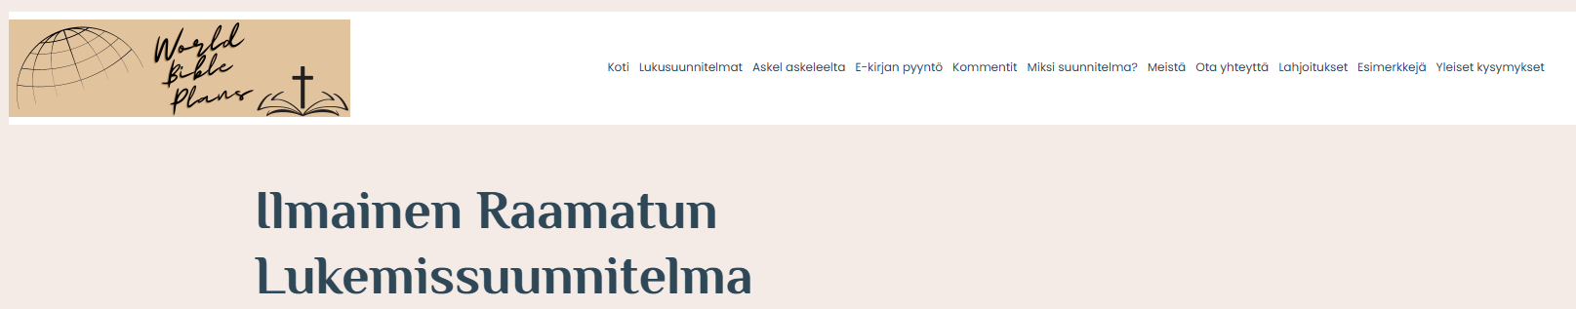
Siirry e-kirjapyyntösivulle

Slide 5
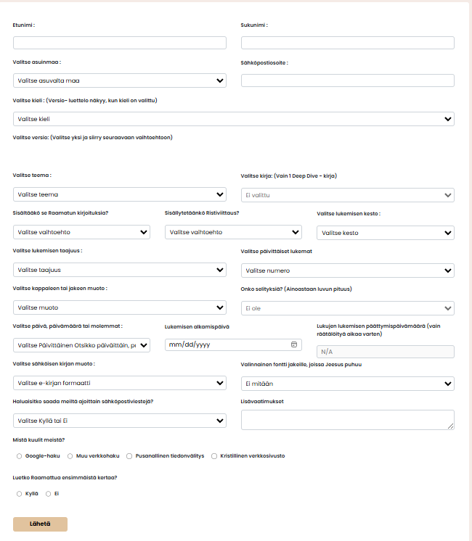
Tässä on pyyntölomake – Käymme sen läpi seuraavissa dioissa

Slide 6
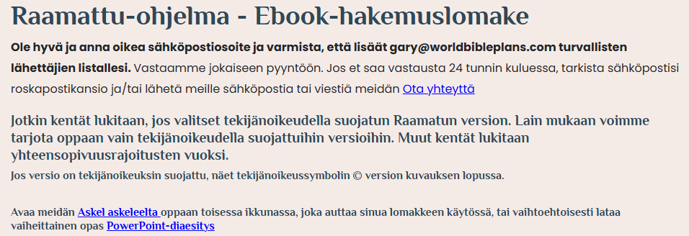
Muodon mekaniikka
On tärkeää, että täytät lomakkeen vasemmalta oikealle ja ylhäältä alas
  Jos täytät lomakkeen osion ja teet muutoksen jo valitsemaasi kenttään, kaikki valinnat palautuvat oletustilaan ja menetät tekemäsi valinnat.
    Esimerkiksi, jos valitset version ja täytät loput lomakkeesta ja palaat sitten vaihtamaan versiota, sinun täytyy täyttää kaikki seuraavat kentät uudelleen

Slide 7
Muodon loogiset säännöt
Valinnoistasi riippuen tietyt vaihtoehdot eivät enää ole saatavilla
  Joskus koko pudotusvalikko
  Joskus vain valinnat pudotusvalikosta
    Esimerkiksi: Jos valitset version, joka on tekijänoikeudella suojattu, emme voi tarjota pyhiä kirjoituksia, vaan ainoastaan oppaan.
      Select Book lukitaan
      Sisällytä Raamatunkirjoitukset lukitaan
        Ei. Anna vain opas oletuksena
      Sisällytä ristiviittaukset lukitaan
      Valitse kappale/jae lukitaan
      Valitse e-kirjan muoto lukitaan
        PDF-kaavio oletuksena
      Valinnainen fontti jakeille, joissa Jeesus puhuu, lukitaan

Slide 8
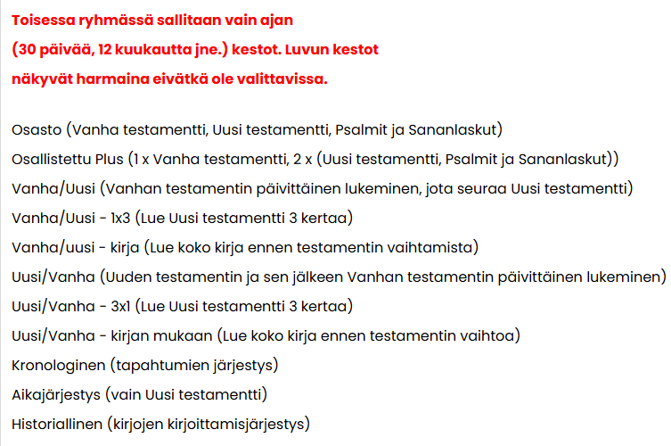
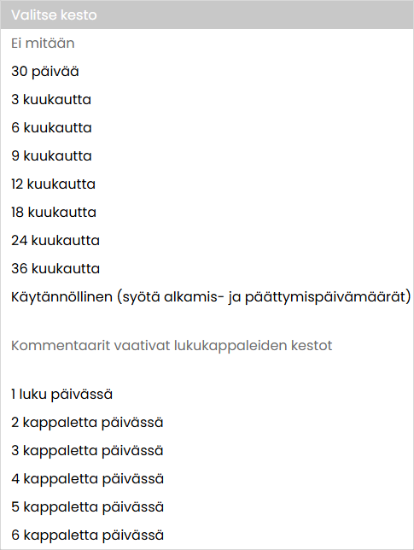
Muodon loogiset säännöt jatkuivat
Toinen esimerkki: Jos valitset teeman toisesta ryhmästä...
Luvun kestot pudotusvalikossa ovat harmaana eivätkä voi valita.
Kommentaari lukitaan

Slide 9
Muodon loogiset säännöt jatkuivat
Joskus useat valinnat ratkaisevat, onko toinen valinta lukittu
  Jotta kommentaari olisi valittavissa:
    Versiota ei voi suojata tekijänoikeudella
    Teeman tulee olla ensimmäisessä teemaryhmässä
    Keston on oltava luvun pituus
  Jotta Select Paragraph tai Verse Format olisi valittavissa:
    Versiota ei voi suojata tekijänoikeudella
    Sisällytä Kirjoitukset Kyllä
    Sisällytä ristiinviittaukset on ohitettava, muuten Ristiviittauksia ei saa valita

Slide 10
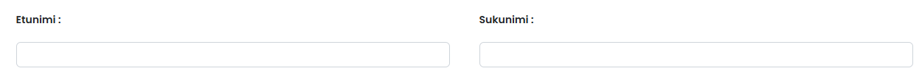
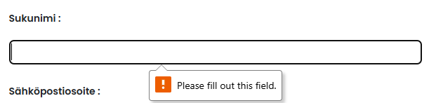
Kerro meille, kuka olet
Nämä kentät ovat pakollisia
  Mikä tahansa pakollinen kenttä, jota ei ole täytetty tai valittu, aiheuttaa virheen lähettäessäsi, ja sinun täytyy täyttää kenttä

Slide 11
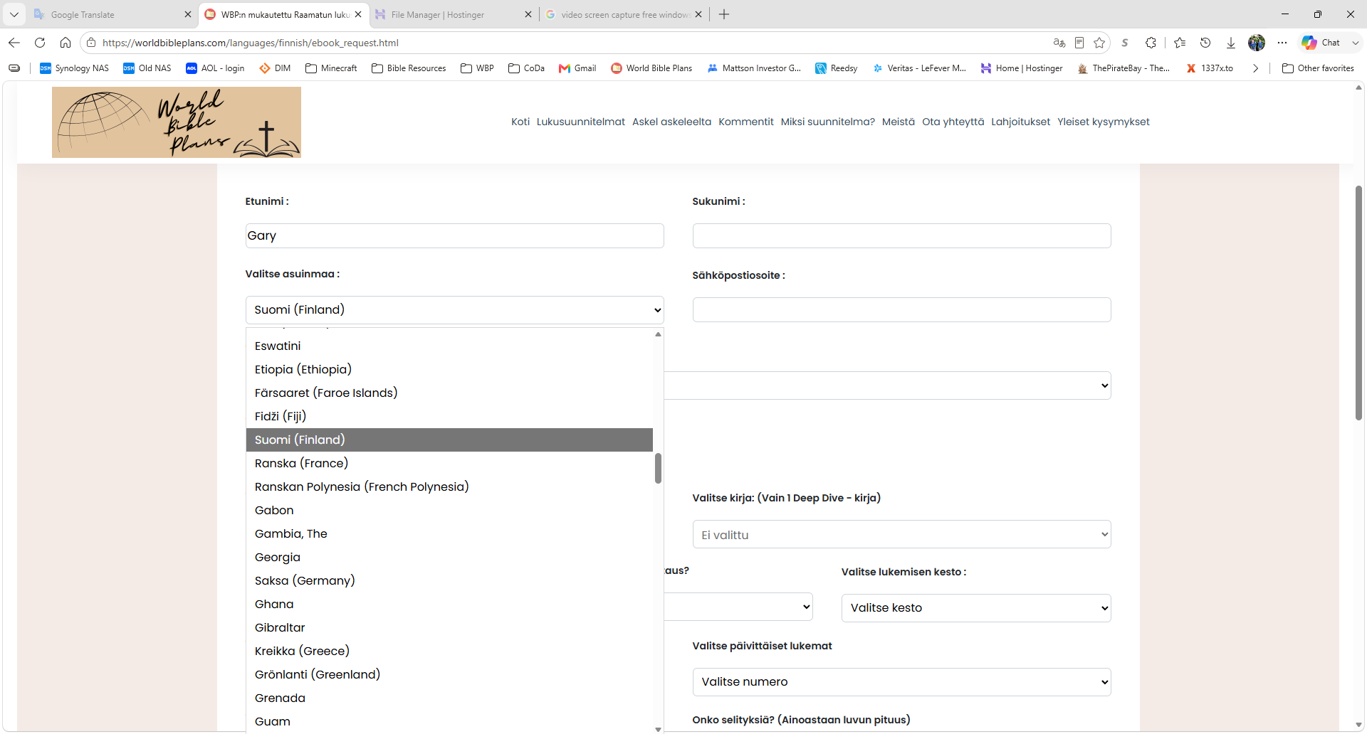
Valitse asuinmaasi pudotusvalikosta
Klikkaa pudotusvalikkoa nähdäksesi asuinmaan listan
  Selaa valitsemaasi asuinmaahan tai
  Aloita kirjoittaminen päästäksesi nopeammin valitsemaallesi
  Klikkaa asuinmaatasi
    Suomi tässä esimerkissä

Slide 12
Syötä sähköpostiosoitteesi
Tarvitsemme sähköpostiosoitteesi lähettääksemme sinulle lukusuunnitelman tai linkin, jolla voit ladata räätälöidyn Raamatun lukusuunnitelmasi. Ellet pyydä meitä olemaan tekemättä niin pyynnön yhteydessä, WBP lähettää satunnaisia sähköposteja päivityksistä, uusista käännöksistä ja uusista suunnitelmista
Emme koskaan jaa sähköpostiosoitettasi kenellekään mistään syystä

Slide 13
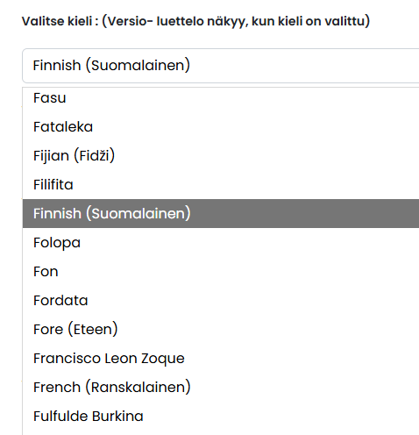
Valitse kielesi
Klikkaa pudotusvalikkoa nähdäksesi kielilistan
  Selaa kielivalintaasi tai
  Aloita kirjoittaminen, jotta pääset nopeammin kielivalintaasi
  Klikkaa kielivalintaasi
    Suomi tässä esimerkissä
Valitsemasi kieli määrittää Raamatun versioiden listan, josta voit valita

Slide 14
Kielivalintaasi liitetty versiolista täyttyy automaattisesti
Versioluettelo on aakkosjärjestyksessä valitsemasi kielen sisällä. Käännöksen kuvaus kertoo, onko käännös seuraava:
  Täydellinen Raamattu – 66 kirjaa (Vanha ja Uusi testamentti)
  Täydellinen Raamattu x apokryfisillä kirjoilla (Vanha ja Uusi testamentti sekä joitakin apokryfisiä kirjoja. x tarkoittaa kirjojen määrää.
  Vain Uusi testamentti – Uuden testamentin 27 kirjaa
  Uusi testamentti muiden kirjojen kanssa – Uuden testamentin 27 kirjaa sekä joukko Vanhan testamentin kirjoja
  Vain Vanha testamentti – Vanhan testamentin 39 kirjaa
  Puuttuvat x kirja(t) – Jotkut käännökset ovat puuttuvia kirjoja. X tarkoittaa puuttuvien kirjojen määrää
  x Kirjat – Joissakin käännöksissä on rajallinen määrä kirjoja. x tarkoittaa käännöksessä olevien kirjojen määrää

Slide 15
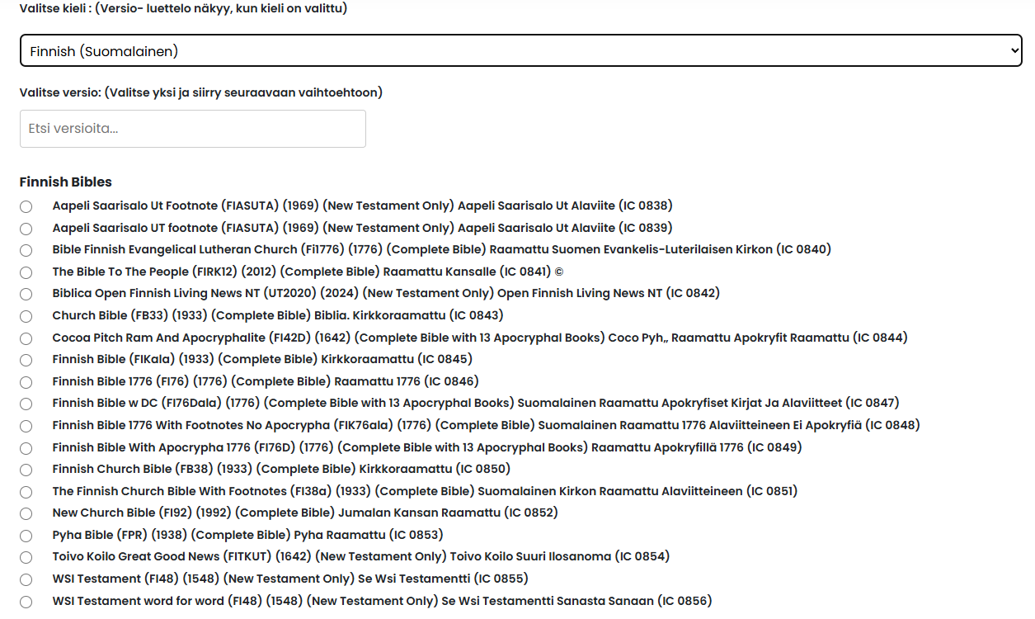
Tässä on esimerkki siitä, mitä saatat nähdä
Etsi Listasta rajataksesi vaihtoehtoja
(IC xxxx) on sisäinen koodi, jota käytämme pyyntösi käsittelyssä

Slide 16
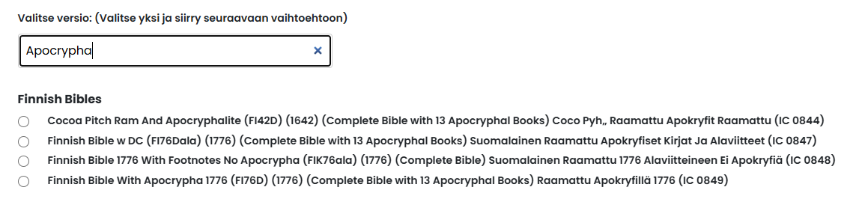
Hae listasta
Etsi Listasta rajataksesi vaihtoehtoja
Tässä esimerkissä etsin listasta “Apocrypha”

Slide 17

Tekijänoikeudella suojatut versiot
Jotkin lomakkeen kentät lukitaan, jos valitset tekijänoikeudella suojatun raamatunversion. Lain mukaan voimme tarjota oppaan vain tekijänoikeudella suojatuille versioille. Näet tekijänoikeusmerkin © version kuvauksen lopussa.
Lain mukaan meillä ei ole lupaa tarjota raamatuntekstejä Raamatun versioihin nykyisen tekijänoikeuden alaisina. Kaikissa nykyisellä tekijänoikeuksilla varustetuissa versioissa on symboli © lopussa. Näistä versioista voimme tarjota vain oppaan.

Slide 18
Click in the radial button at the beginning of your choice
Tässä esimerkissä olen valinnut Finnish Bible w DC (FI76Dala) (1776) (Complete Bible with 13 Apocryphal Books) Suomalainen Raamattu Apokryfiset Kirjat Ja Alaviitteet (IC 0847)
  Huomautus: Voit tehdä vain yhden valinnan per pyyntö. Jos haluat useita versioita, sinun täytyy lähettää useita pyyntöjä

Slide 19
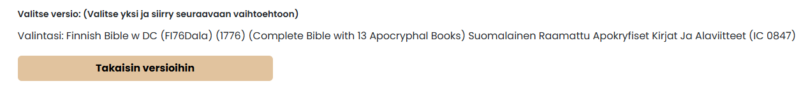
Pudotusvalikko sulkeutuu ja lomake näyttää valitsemasi version
Voit muuttaa valintaasi klikkaamalla Takaisin versioihin
  Jos teet tämän vasta lopun lomakkeen täyttämisen jälkeen, sinun täytyy täyttää se uudelleen

Slide 20
Teemat
Teemat tarjoavat erilaisia tapoja lukea pyhiä kirjoituksia
  Jotkut teemat tarjoavat lukujärjestyksen
    Hetero (Genesiksestä Ilmestyskirjaan)
    Kronologinen järjestys
  Muut teemat pitävät sinut keskittyneenä yhteen ajatukseen tai esittävät kirjoitukset merkityksellisellä tavalla
    Genrepohjainen
    M'Cheyne
  Jotkut teemat vaativat keskittymistä yhteen kirjaan tai valikoimaan kirjoja
    1 kirjan syväsukellus
    Apostolit ja Paavali
Kaikki teemat on selitetty yksityiskohtaisesti Lukusuunnitelmat-sivulla, joka avautuu valikon kautta
Löydä sinulle parhaiten sopiva teema

Slide 21
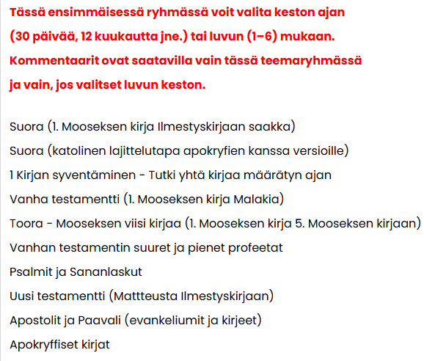
Teemat jatkuvat
Teemat on jaettu neljään ryhmään joustavuuden (lukuajan pituus) ja tiheyden (kuinka monta päivää viikossa luet) perusteella.
  Ryhmä 1 – Tähän ensimmäiseen ryhmään voit valita Aika (30 päivää, 12 kuukautta jne.) tai 1–6 lukua päivässä lukupäivän kestot
Kommentaarit ovat saatavilla vain tämän teemaryhmän kohdalla ja vain, jos valitset luvun keston.

Slide 22
Teemat jatkuvat
Ryhmä 2 – Toisessa ryhmässä sallitaan vain Time (30 päivää, 12 kuukautta jne.) kestoja.
  Luvun kesto harmaantuu ja niitä ei voi valita.
Tämän ryhmän kommentaareja ei ole saatavilla

Slide 23
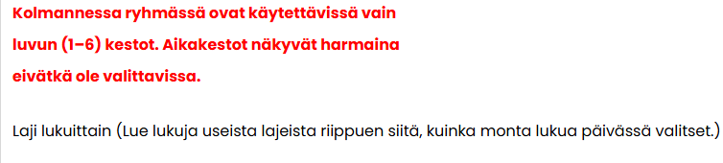
Teemat jatkuvat
Ryhmä 3 – Kolmannelle ryhmälle on käytettävissä vain 1–6 luvun kestoa.
  Ajan kestot harmaantuvat ja valittavat.
Tämän ryhmän kommentaareja ei ole saatavilla

Slide 24
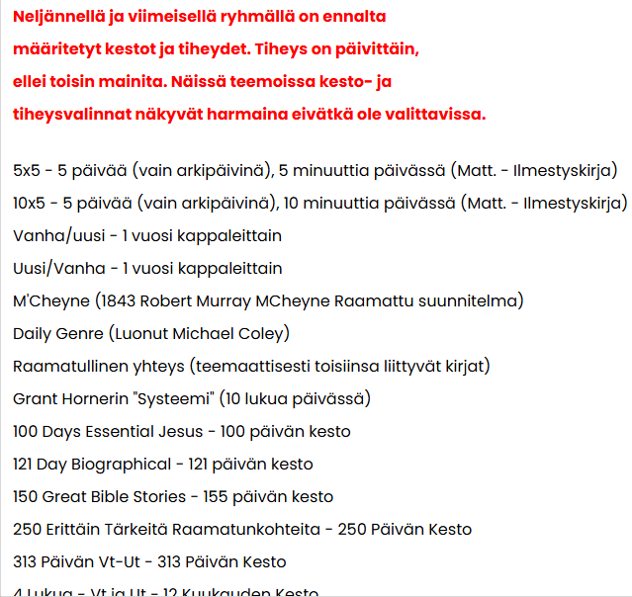
Teemat jatkuvat
Ryhmä 4 – Neljännellä ja viimeisellä ryhmällä on ennalta määrätyt kesto ja esiintymistiheys.
  Nämä teemat ovat päivittäin, ellei toisin mainita.
  Näissä teemoissa kesto ja taajuusvalinnat harmaantuvat ja niitä ei voi valita.
Tämä on vain osittainen lista
Tämän ryhmän kommentaareja ei ole saatavilla

Slide 25
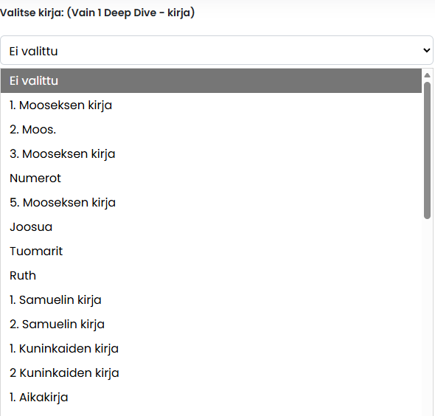
Jos valitsit yhden kirjan Deep Dive -teeman, valitse kirja. Muuten tämä vaihtoehto lukitaan
Apokryfisiä kirjoja ei sisälly listalle. Vain Genesis ja Ilmestyskirja
Vain yksi kirja voidaan valita
Saatavilla olevat kirjat riippuvat versiostasi
  Näyttö ei ole tarpeeksi älykäs tunnistaakseen kirjoja jokaisessa versiossa.
  Sinun tehtäväsi on valita kirja, joka on saatavilla valitsemassasi versiossa
    Esimerkiksi, jos valitset version, joka on vain Uuden testamentin osalta, älä valitse tässä Genesistä

Slide 26
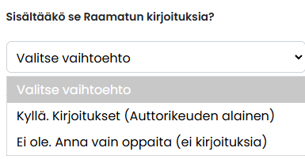
Sisällytä kirjoituksia
Tämä valinta on saatavilla vain tekijänoikeuden ulkopuolisissa versioissa
Valitse
  Kyllä. Tarjoa Raamatunkohtia – Sisällytä ne lukusuunnitelmaasi
  Ei. Tarjoa vain opas – Älä sisällytä kirjoituksia
    Tämä vaihtoehto sisältää vain päivittäiset otsikot (saatavilla pdf-kaaviomuodossa)
    Tämä vaihtoehto on tarkoitettu niille, jotka haluavat käyttää omaa paperiraamattuaan tai Raamatunversioita voimassa olevalla tekijänoikeuksilla

Slide 27
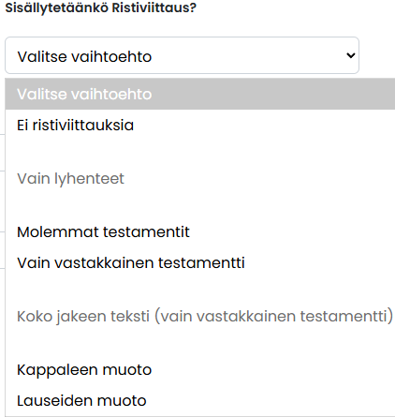
Voit halutessasi lisätä ristiviittaukset
Katso seuraavat sivut esimerkkejä varten
Valitse lyhenteiden ja raamatullisten ristiviittausten välillä
  Koko jakeen tekstissä WBP tarjoaa Uuden testamentin viittauksia Vanhan testamentin jakeisiin ja päinvastoin.
  Lyhenteiksi WBP tarjoaa kaikki ristiviittaukset tai Uuden testamentin viittaukset Vanhan testamentin jakeille ja päinvastoin.
Ristiinviittauksia tekijänoikeudella suojatuista versioista ei ole saatavilla.
Sisällytä Raamatut on oltava Kyllä.
Jos valitset ristiviittaukset, kappale/jae -valinta lukitaan
  Toimii vain runomuodossa.
Google AI – Raamatun ristiinviittaus on huomautus, joka ohjaa lukijan toiseen Raamatun jakeeseen tai kohtaan, jossa on aiheeseen liittyvä teema, sana tai idea, auttaen yhdistämään Raamatun eri osia ja syventämään ymmärrystä. Nämä viittaukset yhdistävät toisiinsa liittyviä käsitteitä, profetioita ja tapahtumia, mahdollistaen yhden kohdan valaisemisen toiseen.

Slide 28


Sisällytä ristiviittaus – lyhenteiden esimerkkejä
Esimerkki 1 – Kaikki lyhenteet. Tässä esimerkissä on Vanhan testamentin ja Uuden testamentin viittauksia
Esimerkki 2 – Lyhenne vain vastakkaisesta testamentista. Tässä esimerkissä on vain Vanhan testamentin viittauksia

Slide 29


Sisällytä ristiviittaus – Kokotekstiesimerkkejä
Esimerkki 3 – Koko jaon ristiviittaukset. Tässä esimerkissä on vain Vanhan testamentin viittauksia kappalemuodossa
Esimerkki 4 – Koko jakeen ristiviittaukset. Tässä esimerkissä on vain Vanhan testamentin viittauksia runomuodossa

Slide 30
Lukemisen kesto
Valitse ajan ja luvun kestojen välillä
  Valitse jopa 30 päivän tai jopa 3 vuoden kesto.
  Tai valitse 1–6 lukua päivässä
    Lukujen kesto riippuu valitsemastasi käännöksestä. Keskimääräisessä 66 kirjan Raamatussa on 1189 lukua
      1 luku päivässä = 1189 päivää = 3,27 vuotta (3 vuotta, 3 kuukautta)
      2 lukua päivässä = 595 päivää = 1,63 vuotta (1 vuosi, 7 1/2 kuukautta)
      3 lukua päivässä = 396 päivää = 1,1 vuotta (1 vuosi, 1 kuukausi)
      4 lukua päivässä = 297 päivää = 0,81 vuotta (10 kuukautta)
      5 lukua päivässä = 237 päivää = 0,65 vuotta (8 kuukautta)
      6 lukua päivässä = 198 päivää = 0,54 vuotta (6 1/2 kuukautta)
  Tai valitse Custom, jos haluat valita oman aloitus- ja lopetuspäiväsi
  Kommentaarit ovat saatavilla vain luvun kestoilla
  Mahdolliset keston valinnat riippuvat valitsemastasi teemasta

Slide 31
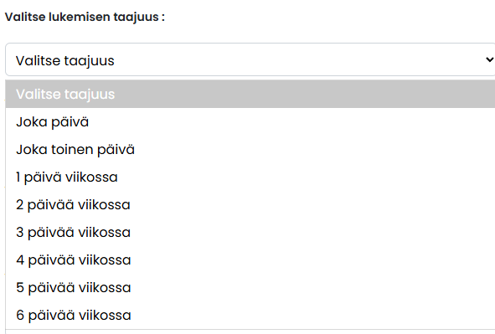
Valitse lukutaajuus
Valitse seuraavista:
  Joka päivä
  Joka toinen päivä
  1–6 päivää viikossa
    Nämä ovat peräkkäisiä päiviä
      Jos valitset kolme päivää viikossa, luet kolme päivää putkeen ja saat 4 vapaapäivää

Slide 32
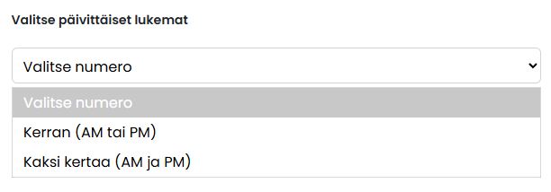
Valikoituja lukemia päivässä
Valitse seuraavista:
  Kerran päivässä (aamulla tai illalla)
  Kaksi kertaa päivässä (aamulla ja illalla)
    Päivittäiset lukemat jaetaan tasan aamun ja iltapäivän välillä

Slide 33
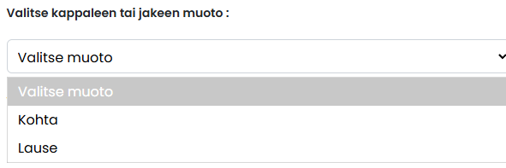


Valitse kappale- tai säkeistömuoto
Kappaleesimerkki
Runoesimerkki
Jos valitset ristiviittaukset, säkemuoto valitaan automaattisesti

Slide 34

Sisällytä kommentaari – Valitse luku luvulta kattava kommentaari, joka sisältyy suunnitelmaasi.
Kommentaarit on ryhmitelty aakkosjärjestykseen kielen mukaan
Valitse 155 kommentaarista 15 kielellä
  Tämä on vapaaehtoista. Jos et halua kommenttia, jätä Ei mitään
Lukukohtaiset kommentaarit ovat saatavilla vain ensimmäisellä teemaryhmällä ja vain, jos valitset luvun keston

Slide 35
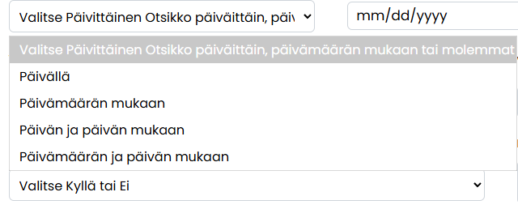
Valitse päivän, päivämäärän tai molempien mukaan
Päivä – Esimerkki – Päivä 1, Päivä 2 jne.
Päivämäärän mukaan – Esimerkki – 1. tammikuuta, 2. tammikuuta jne.
Päivän ja päivämäärän mukaan – Otsikko näyttää molemmat päivällä ensimmäisenä
Päivämäärän ja Päivän mukaan – Otsikko näyttää molemmat ensin Päivämäärällä

Slide 36
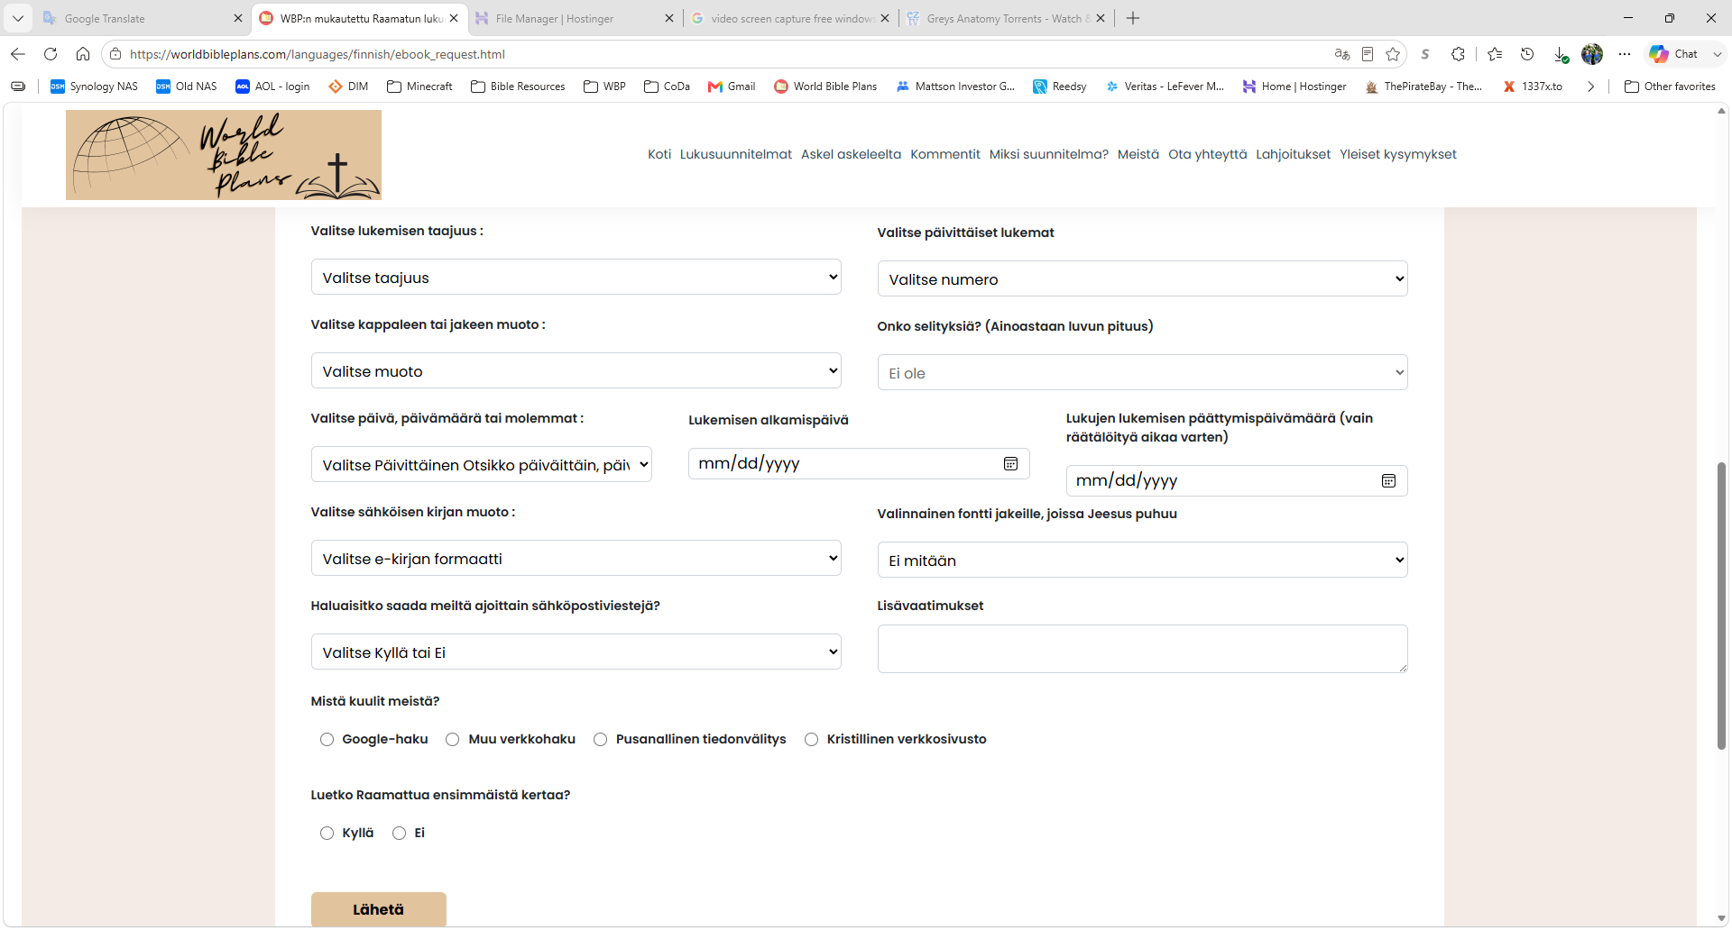


Klikkaa kalenteria valitaksesi lukemisen aloituspäivän. Jos valitsit Custom Duration, valitse lukemisen loppupäivä
Aloituspäivä on pakollinen, vaikka valitsisit päiväotsikon
Syötä arvo vain, jos valitsit Mukautettu kesto
Lukeminen Lopetuspäivä on mahdoton valita, ellei valitse Mukautettu kesto -pudotusvalikosta

Slide 37
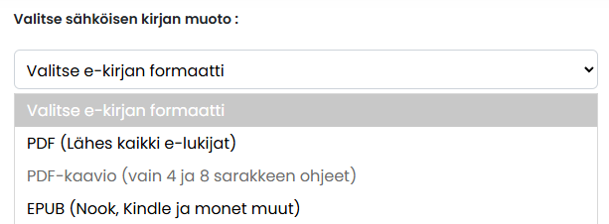
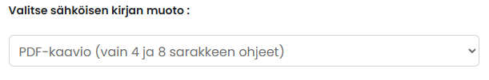
Valitse e-kirjan muoto
Jos sisällytät kirjoituksia, valitse PDF:n ja Epubin välillä
Jos versiosi on tekijänoikeudella suojattu tai valitsit oppaan, tämä valinta lukitaan ja PDF-kaavio on oletus
Valittavissa vain, jos Sisällytä kirjoituksia on Kyllä
Valintasi riippuu siitä, mitä e-lukijaa haluat käyttää.
  PDF – Yleinen muoto, jota käyttävät verkkoselaimet ja useimmat muut e-lukijat
  EPUB – Tätä valintaa käytetään Barnes ja Noble Nook -sovelluksessa, Amazon Kindle -sovelluksessa ja useimmissa muissa e-lukijasovelluksissa
    EPUB-e-kirjatiedosto on huomattavasti pienempi
Voit valita vain yhden näistä. Jos haluat lukusuunnitelmasi toisessa muodossa (kuten txt, docx, mobi jne.), ilmoita meille Syötä mahdolliset lisäpyynnöt tänne -tekstikenttään, niin yritämme mukautua siihen.

Slide 38
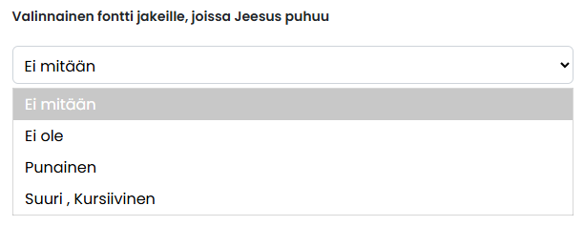
Valinnainen fontti jakeille, joissa Jeesus puhuu
Koko jae, jossa Jeesus puhuu, voi halutessaan olla punaisella tai lihavoidulla, kursiivilla.
  Ohita tämä valinta tai valitse Ei käyttääksesi oletusfonttia
Tämä vaihtoehto on saatavilla vain, jos sisällytät kirjoituksia
Ristiviittausteksti on poissuljettu valinnaisista fonteista

Slide 39
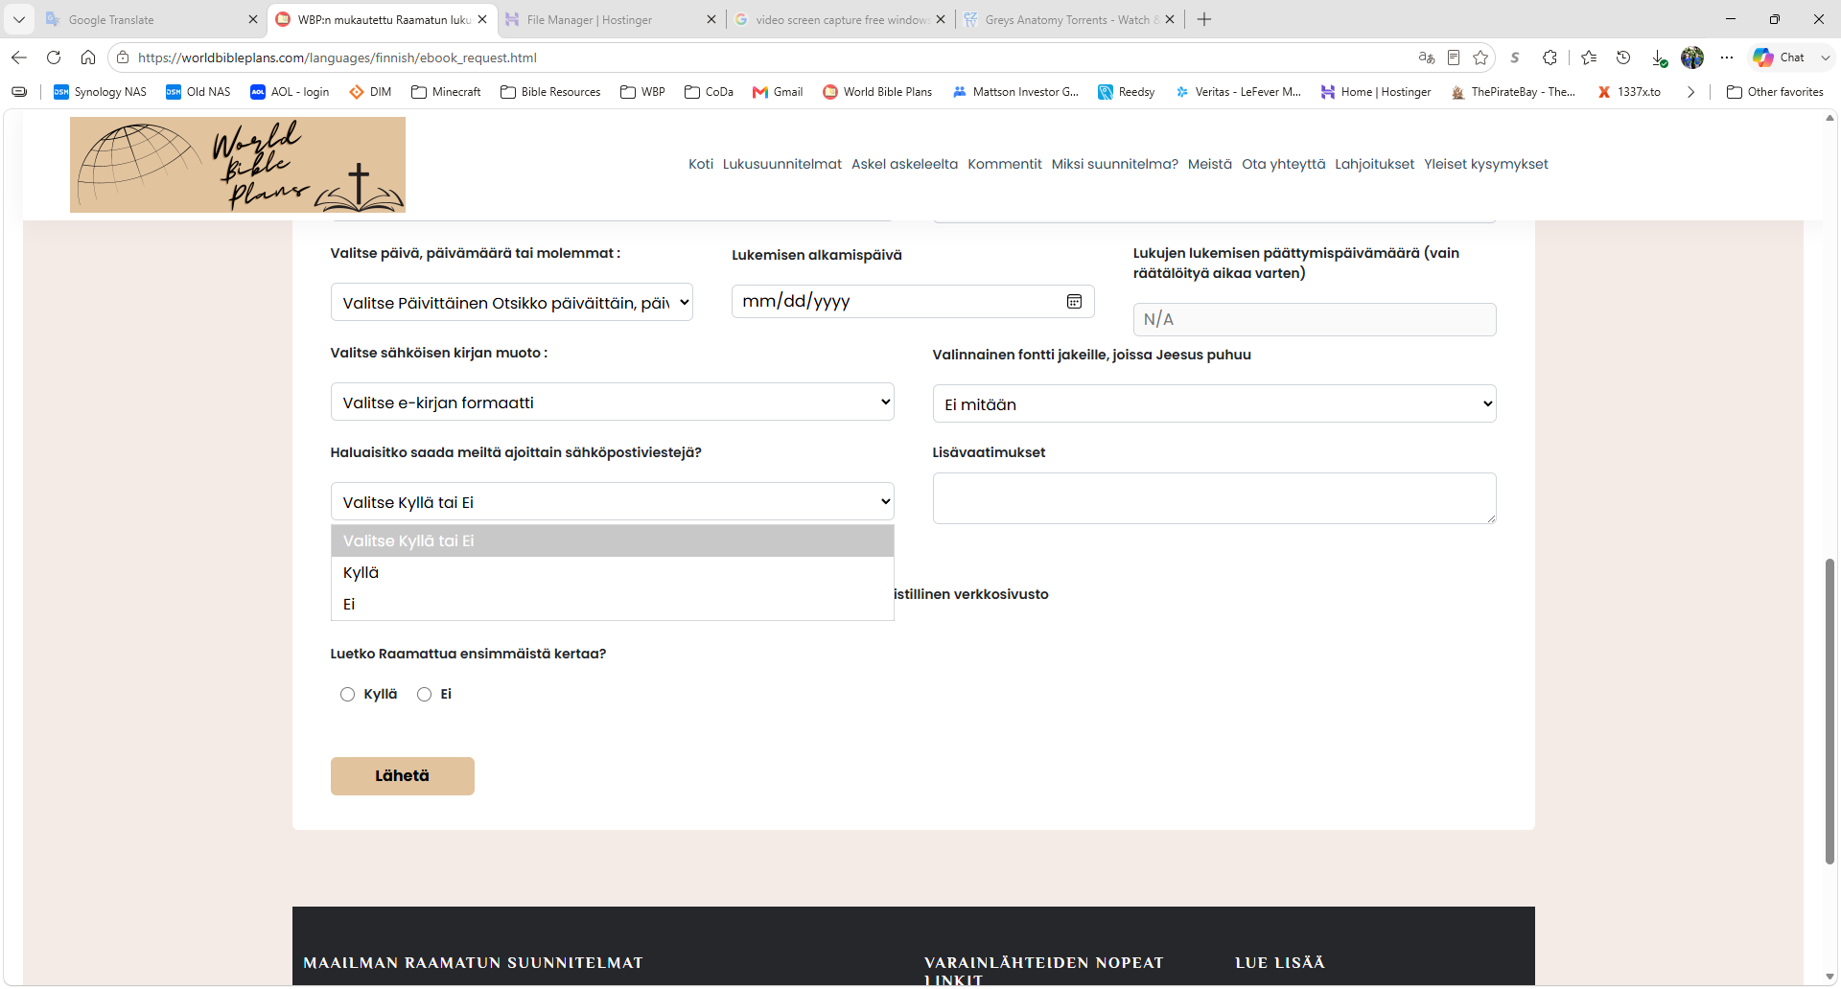
Valinnainen: Valitse Ei, jos et halua saada WBP:ltä sähköposteja tulevaisuudessa

Slide 40
Valinnainen: Syötä mahdolliset lisäpyynnöt tähän
Voit tehdä minkä tahansa lisäpyynnön ilmaisessa tekstilaatikossa.
Esimerkiksi saatat haluta lukusuunnitelmasi useammassa muodossa tai eri muodossa kuin mitä on listattu. Hyväksymme kaikki pyynnöt, jos mahdollista.
Saatat haluta sekoittaa ja yhdistellä. Valitse esimerkiksi Vanha testamentti yhdestä versiosta ja Uusi testamentti toisesta.
  Tämän voi tehdä lisäpyynnöllä tai lähettää meille viestin Ota yhteyttä -sivultamme.
  Tämän tyyppisen pyynnön käsittely vie meiltä hieman kauemmin

Slide 41

Kerrothan, miten kuulit meistä ja onko tämä ensimmäinen kerta kun luet Raamattua
Tämä tieto auttaa meitä tavoittamaan mahdollisimman monta ihmistä

Slide 42
Klikkaa Lähetä
Jos olet täyttänyt lomakkeen kokonaan ilman pakollista valintaa, sinut ohjataan vahvistussivulle
Jos missasit valinnan, sinua pyydetään täyttämään kenttä tai tekemään valinta.

Slide 43
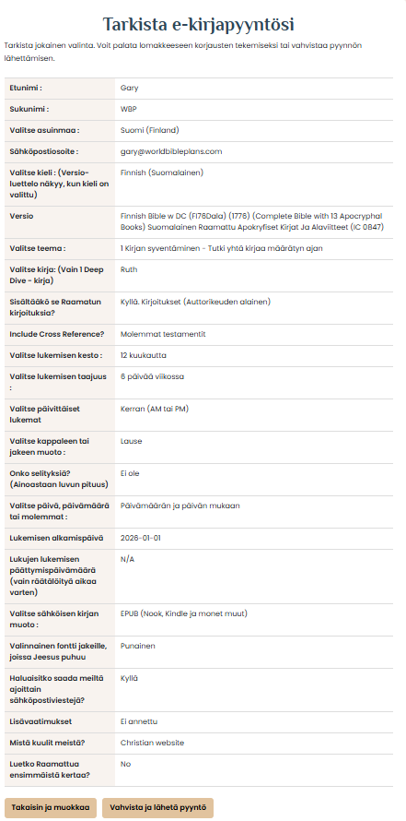
Vahvistussivu

Slide 44
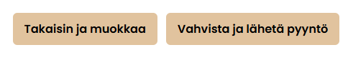
Vahvistussivu jatkuu
Jos olet tyytyväinen valintoihin, klikkaa Vahvista ja lähetä pyyntö
Jos et, voit palata ja muokata

Slide 45
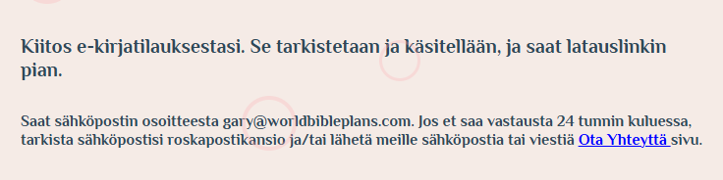
Onnistunut lähetyssivu
On äärimmäisen tärkeää, että lisäät gary@worldbibleplans.com turvallisten lähettäjien listallesi
  Muuten liitteesi tai linkkisi saattaa päätyä roskapostikansioon
Pyynnön palautusaika on alle 24 tuntia, ellei lieventäviä olosuhteita ole
  Jos et saa sähköpostia gary@worldbibleplans.com 24 tunnin kuluessa, tarkista roskapostikansio.
    Jos et ole vieläkään saanut sähköpostia meiltä, lähetä meille viesti Yhteydenotto-sivultamme.

